Slide 1
ORGANISATION NATIONALE DE LUTTE CONTRE LE FAUX-MONNAYAGE
Détection automatique
de faux billets
Construction et comparaison d'algorithmes de machine learning pour
classifier automatiquement les billets en euros - Projet 12
Rémy - Data Analyst
Soutenance Projet 12 - OpenClassrooms

Slide 2






SOMMAIRE
Ce que nous allons voir
Le contexte et les données
Analyse exploratoire
La mission ONCFM et le jeu de 1500 billets
Qualité des données, variables discriminantes, ACP
Prétraitement
Quatre pistes de modélisation
Imputation, standardisation, séparation train / test
Régression logistique, KNN, Random Forest, K-means
Comparaison et choix du modèle
L'application fonctionnelle
Métriques, arbitrages, modèle retenu
Notebooks et script de production, démonstration
ONCFM - PROJET 12
02

Slide 3

CONTEXTE
La mission confiée par l'ONCFM
L’ONCFM identifie les contrefaçons de billets en euros. Pour chaque billet scanné, une machine mesure 6 caractéristiques géométriques. L’objectif : construire un algorithme capable de distinguer automatiquement un vrai billet d’un faux, à partir de ces seules mesures.
LIVRABLE 1
LIVRABLE 2
LIVRABLE 3
Un notebook d’analyse
complet et justifié
Un script de production
utilisable en ligne de commande
Un support de présentation
des résultats et du choix final
ONCFM - PROJET 12
03

Slide 4
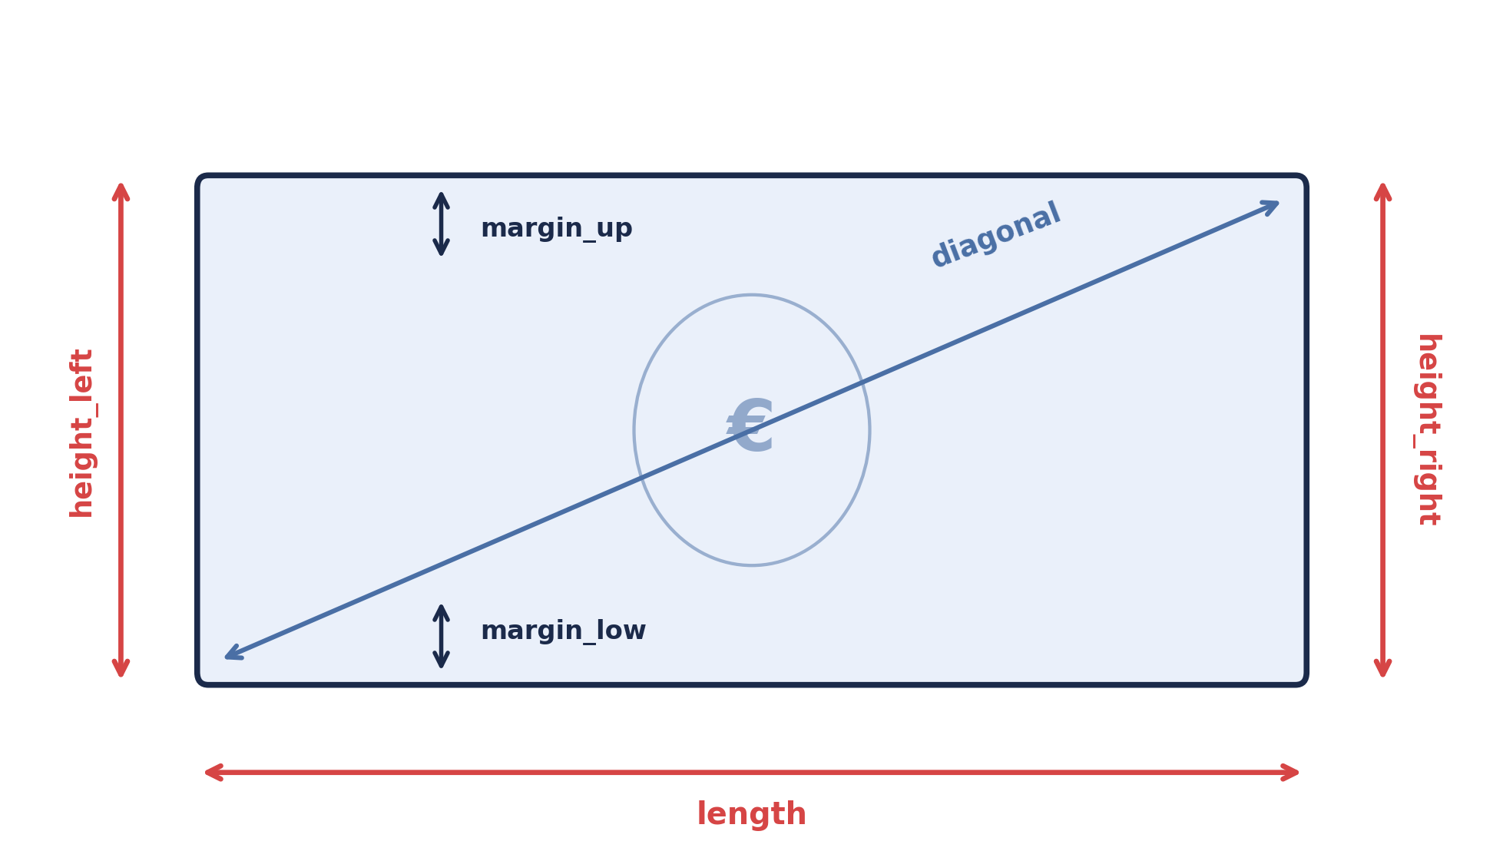
LES DONNÉES
1500 billets, 6 mesures géométriques
1500
billets scannés
1000
vrais billets (66,7%)
500
faux billets (33,3%)
Une colonne supplémentaire indique la nature réelle de chaque billet (is_genuine), utilisée pour entraîner et évaluer les modèles.
ONCFM - PROJET 12
04

Slide 5
MÉTHODOLOGIE
Le cheminement du projet
1
2
3
4
5
EDA
Prétraitement
Modélisation
Sélection
Production
Explorer et
comprendre
Nettoyer et
préparer
4 algorithmes
en compétition
Comparer et
choisir
Déployer et
démontrer
Chaque étape s’appuie sur la précédente : les enseignements de l’EDA guident le prétraitement, qui alimente 4 modèles mis en concurrence, dont le meilleur est sélectionné puis livré sous forme d’application utilisable.
ONCFM - PROJET 12
05

Slide 6
ANALYSE EXPLORATOIRE
Qualité et équilibre des données
1500
2:1
37
billets au total
ratio vrais / faux
(déséquilibré)
valeurs manquantes
(margin_low, 2,5%)
Les valeurs manquantes ne sont pas liées à la nature du billet
⚠
21,6% de faux billets parmi les lignes avec valeur manquante, contre 33,3% dans l’ensemble du jeu de données - aucun biais détecté vis-à-vis de la cible. L’imputation peut donc être menée sereinement (KNNImputer, section prétraitement).
Pourquoi c’est
important
Un dataset déséquilibré impose de regarder au-delà de l’accuracy globale.
ONCFM - PROJET 12
06

Slide 7
ANALYSE EXPLORATOIRE
Quelles variables distinguent vrai et faux ?
Lecture
• length, margin_low et margin_up sont fortement liées à la nature du billet.
• Les vrais billets sont plus longs et ont des marges plus petites.
• diagonal (+0,13) n’apporte presque rien seule - confirmé plus loin par l’ACP et le Random Forest.
ONCFM - PROJET 12
07

Slide 8
ANALYSE EXPLORATOIRE
Analyse en composantes principales (ACP)
Ce que confirme l’ACP
60,1%
variance expliquée par
PC1 + PC2
PC1 est dominée par length (+0,53), margin_low (-0,51) et margin_up (-0,44) : c’est quasiment le même axe que celui qui sépare vrai et faux.
PC2 est presque exclusivement portée par diagonal (+0,94) - elle est indépendante de cet axe, ce qui explique son faible pouvoir discriminant.
ONCFM - PROJET 12
08

Slide 9
PRÉTRAITEMENT
Quatre étapes avant la modélisation
1
Séparation X / y
2
Split train / test
Variables géométriques (X) et étiquette vrai/faux (y).
80% / 20%, stratifié, effectué avant toute transformation pour éviter la fuite de données.
3
Imputation (KNNImputer)
4
Standardisation
Les 37 valeurs manquantes de margin_low sont estimées à partir des billets les plus proches. Calibré sur le train uniquement.
Moyenne 0, écart-type 1 sur chaque variable - indispensable pour la régression logistique, le KNN et le K-means.
ONCFM - PROJET 12
09

Slide 10
MODÉLISATION
Quatre pistes mises en compétition
SUPERVISÉ
SUPERVISÉ
SUPERVISÉ
NON SUPERVISÉ
Régression logistique
KNN
Random Forest
K-means
Combinaison linéaire des variables, transformée en probabilité. Directement interprétable via ses coefficients.
Classe un billet selon la majorité parmi ses K voisins les plus proches. K=11 retenu après test de plusieurs valeurs.
200 arbres de décision entraînés sur des sous-échantillons aléatoires, dont le vote majoritaire décide.
Regroupe les billets en 2 clusters sans jamais voir les étiquettes ; les clusters sont ensuite associés à vrai/faux.
ONCFM - PROJET 12
10

Slide 11
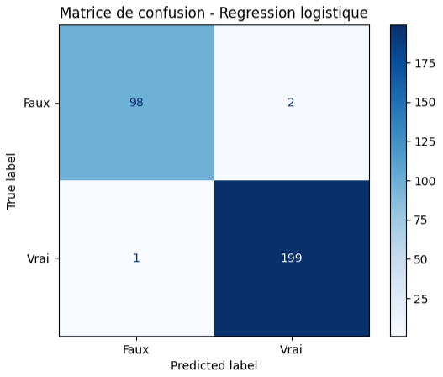
RÉSULTATS - PISTE 1
Régression logistique
99%
98%
Accuracy
Recall (Faux)
Predit →
Faux
Vrai
Faux
98
2
Vrai
1
199
length et margin_low dominent la décision, diagonal est quasi neutre : le même classement que celui trouvé en EDA et en ACP.
ONCFM - PROJET 12
11

Slide 12
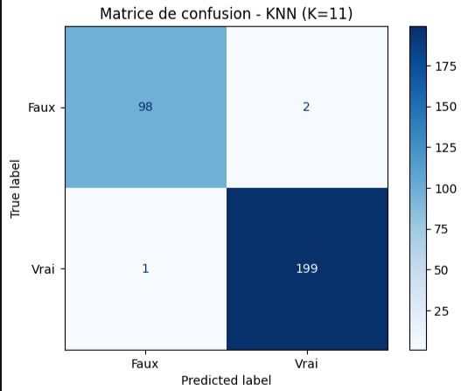
RÉSULTATS - PISTE 2
KNN (K plus proches voisins)
99%
Accuracy
Predit →
Faux
Vrai
Faux
98
2
Vrai
1
199
Pour une classification binaire, un K pair risque une égalité de vote. K=11 (score quasi identique au meilleur, K=12) est donc préféré pour sa robustesse.
ONCFM - PROJET 12
12

Slide 13
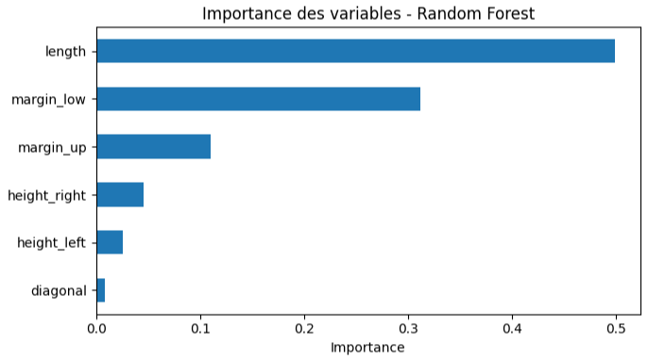

RÉSULTATS - PISTE 3
Random Forest
99%
98%
Accuracy
Recall (Faux)
Predit →
Faux
Vrai
Faux
98
2
Vrai
1
199
Importance des variables (%)
length et margin_low portent à elles seules 81% de la décision. Même performance que la régression logistique, avec 200 arbres au lieu d’une formule.
ONCFM - PROJET 12
13

Slide 14
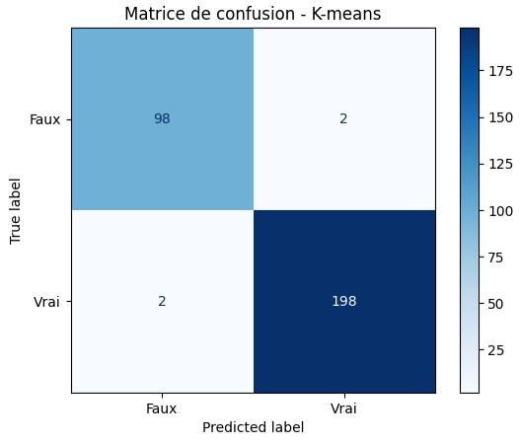
RÉSULTATS - PISTE 4
K-means (non supervisé)
Predit →
Méthode
Faux
Vrai
Entraîner K-means (K=2) sur les données standardisées, sans utiliser les étiquettes
Faux
98
2
1
2
Associer chaque cluster à vrai/faux selon sa composition majoritaire
Vrai
2
198
3
Prédire sur le test en remappant les clusters, puis évaluer
98,67%
0,345
Sans jamais voir les étiquettes, le K-means retrouve presque parfaitement la vérité terrain - preuve que les deux classes sont naturellement bien séparées dans les données.
Accuracy
Silhouette score
ONCFM - PROJET 12
14

Slide 15

SÉLECTION
Comparaison des 4 modèles
Modèle | Accuracy | Precision (Faux) | Recall (Faux) | F1 (Faux)
Régression logistique | 0,9900 | 0,9899 | 0,98 | 0,9849
KNN (K=11) | 0,9900 | 0,9899 | 0,98 | 0,9849
Random Forest | 0,9900 | 0,9899 | 0,98 | 0,9849
K-means | 0,9867 | 0,9800 | 0,98 | 0,9800
Un constat clé : les 3 modèles supervisés se trompent sur les 3 mêmes billets
Le recall (Faux) est identique pour les 4 modèles : 98%
Régression logistique, KNN et Random Forest partagent exactement les 3 mêmes erreurs sur le jeu de test. Ces cas proviennent probablement de billets aux mesures proches de la frontière vrai/faux, plutôt que d’une faiblesse propre à un algorithme.
La différence se joue sur l’accuracy et la precision - critères secondaires ici.
ONCFM - PROJET 12
15

Slide 16

MODÈLE RETENU
La régression logistique
✓
Performance strictement identique aux 2 autres meilleurs modèles : mêmes 3 erreurs, même recall (98%).
✓
Un ordre de grandeur plus simple une seule formule linéaire, contre 200 arbres de décision pour le Random Forest.
✓
Interprétabilité directe les coefficients expliquent en une phrase pourquoi un billet est jugé faux.
✓
Léger et rapide à entraîner comme à utiliser en production, sans compromis de performance.
Le Random Forest reste un excellent candidat de secours, plus robuste face à d’éventuelles relations non linéaires futures.
ONCFM - PROJET 12
16

Slide 17


APPLICATION FONCTIONNELLE
De l'analyse à la production
→
→
→
Notebook d’analyse
Modèle sauvegardé
Notebook de démo
Script de production
EDA, prétraitement,
4 modèles, sélection
Pipeline complet
(.joblib)
Chargement +
inférence
predict_billets.py
en ligne de commande
Le script accepte en entrée soit un fichier CSV (plusieurs billets), soit les mesures d’un billet unique en ligne de commande. Il renvoie une prédiction (vrai/faux) et sa probabilité associée - y compris si une valeur est manquante, grâce à l’imputation intégrée au pipeline.
ONCFM - PROJET 12
17

Slide 18
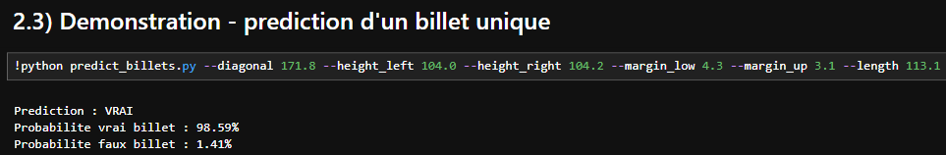
APPLICATION FONCTIONNELLE
Démonstration en direct
Prêt pour un test en direct avec un fichier au format billets_production.csv - le script fonctionne identiquement, ligne par ligne, sur un jeu de plusieurs billets.
ONCFM - PROJET 12
18

Slide 19
CONCLUSION
Bilan et perspectives
Ce qui a été livré
Limites et perspectives
Une analyse complète et justifiée (EDA, ACP, prétraitement)
→
3 billets aux mesures ambiguës restent mal classifiés par tous les modèles
4 algorithmes testés, comparés et interprétés
→
Échantillon de 1500 billets - à confirmer sur un volume de production plus large
Un modèle final choisi et argumenté (99% accuracy, 98% recall)
→
Seuil de décision ajustable selon le coût métier réel (faux positif vs faux négatif)
Une application fonctionnelle (2 notebooks + script)
→
Réentraînement périodique recommandé si de nouvelles techniques de contrefaçon émergent
ONCFM - PROJET 12
19

Slide 20

Merci de votre attention
Des questions ?
Rémy - Data Analyst · Projet 12 - Détection de faux billets · ONCFM

